Slide 1
Відкриті знання в науці третього тисячоліття:
революція чи занепад ідентичності?
Андрій Новіков

Slide 2
Що таке наука?
Наукове знання — система знань про закони природи, суспільства, мислення. Наукове знання є основою наукової картини світу, оскільки описує закони його розвитку.
Наука – це діяльність спрямована на отримання, систематизацію та синтез об’єктивних знань про всесвіт у вигляді пояснень, моделей та прогнозів, які, у свою чергу, можна перевірити, повторити, підтвердити або спростувати.

Slide 3
Що відрізняє науку?
Системність — наука цілісна і структурована
Науковий метод і наукова мова — сукупність загальноприйнятих (валідних) засобів і методів отримання та передачі знань
Детермінізм – будь-яке явище має підгрунтя або причину, які можна пояснити; окремі явища в науці взаємопов’язані між собою
Відносність – точність наукових даних обмежена точністю застосованих методів та використаного теоретичного підгрунтя
Об’єктивність – наукове знання існує незалежно від вподобань і переконань вчених, і є аргументованим раціональним здобутком
Відтворюваність – будь-який науковий експеримент може бути повторений
Теоретичність – наукове пізнання базується на розробці гіпотез та їх наступній перевірці, підтвердженні або спростуванні

Slide 4
Наука 1.0
Дослідження виконуються окремими вченими або закритими групами вчених
Результати дослідження до моменту опублікування є закритими для спільноти
Важливими є пріоритетність публікації та авторські права
Чільне місце належить громіздким монографічним опрацюванням, продовжуваним багатотомним виданням тощо
Наукові праці мають чітку структуру, архаїчні правила представлення текстового і графічного контенту на друкованих аркушах
Наукові публікації часто є платними, доступ до них обмежений і також платний
Як ефективно оприлюднені наукові публікації розглядаються лише ті праці, які опубліковано у друкованому форматі
Визначним фактором, що впливає на цитованість і видимість (доступність) публікації є репутація наукового видання (імпакт-фактор тощо)
Копірайти на публікації зазвичай належать видавництву і значно обмежують можливості використання опублікованих результатів

Slide 5
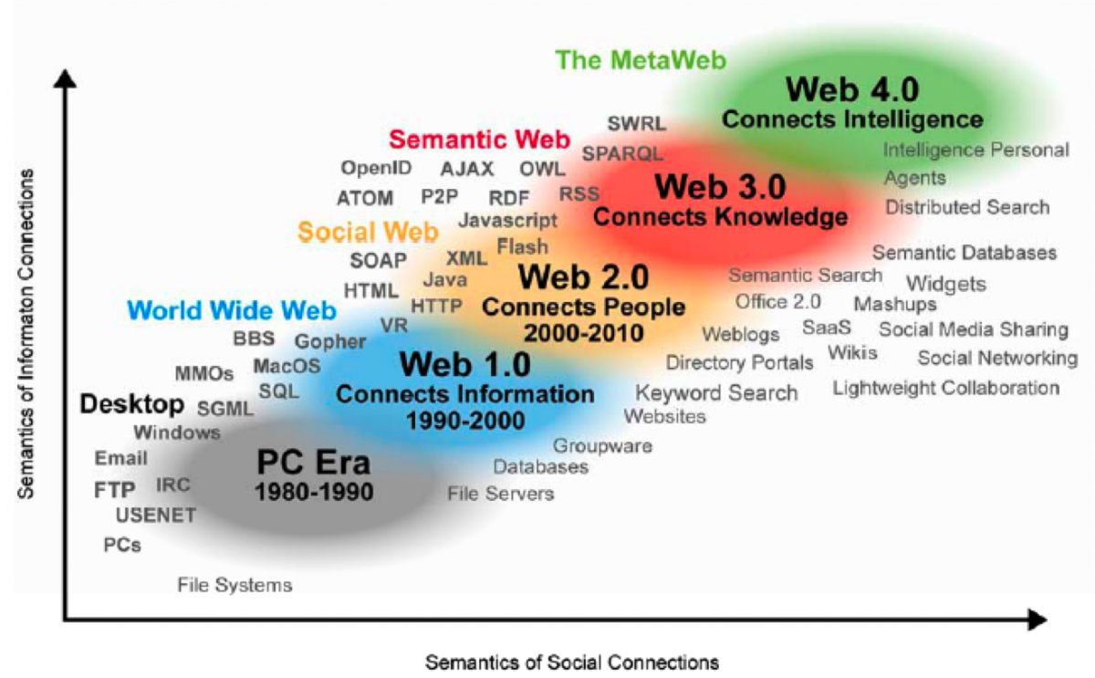
Наука | Наука 2.0 | Наука 3.0
2000-і— виникнення поняття Наука 2.0
2010-і – початок формування принципів Web 3.0 та виникнення поняття Наука 3.0
Radar Networks & Nova Spivack, 2007. http://www.radarnetworks.com

Slide 6
Наука 2.0
Дослідження виконуються відкритими групами вчених з одним або кількома лідером або й без них
Навіть проміжні результати є доступними для наукової спільноти і можуть бути використані для інших досліджень
Важливими є пріоритетність публікації та авторські права, проте з’являються нові системи ліцензування відкритого контенту (GNU, CC)
Акселерація наукових публікацій, втрачають значення довготривалі й великі монографічні обробки
Наукові публікації стають інтерактивними, пов’язуються крослінками та супроводжуються будь-яким додатковим контентом, більше не обмежуються форматами носіїв
Наукові публікації є платними або безкоштовними, проте активно розвивається відкритий доступ до них
Як ефективно оприлюднені наукові публікації розглядаються лише ті праці, які опубліковано у спеціалізованих наукових виданнях будь-якого формату носія
Визначним фактором, що впливає на цитованість і видимість (доступність) публікації стає її відкритість для публіки
Копірайти на публікації зазвичай належать авторам

Slide 7
Waterfall модель Науки 1.0
Agile модель Науки 2.0
Гіпотеза
Гіпотеза
Закрите тестування
Поширення та обговорення гіпотези, ідей, даних тощо через будь-які носії
Написання статті
Тестування
Рецензування
Публікація
Відхилення
Поширення та обговорення попередніх результатів
Результати доступні іншим
Жодні з даних недоступні іншим
Публікація кінцевих результатів
Тестування і впровадження результатів
Тестування і впровадження результатів

Slide 8
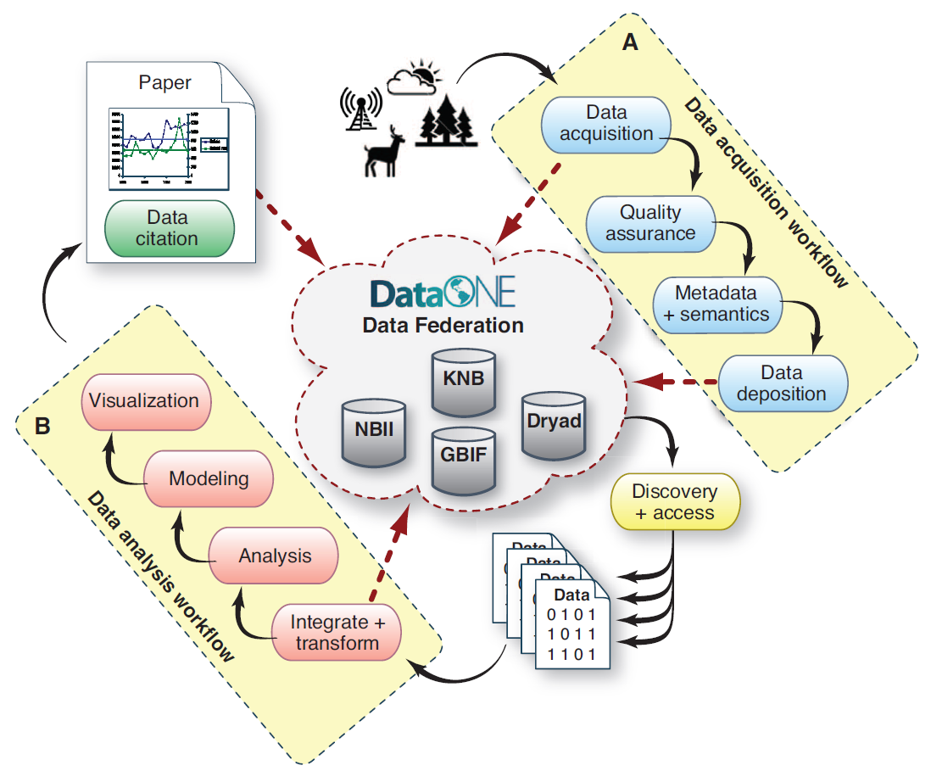
Reichman et al., 2011. doi: 10.1126/science.1197962

Slide 9
Проблеми Науки 2.0
1. Науковий флуд (науковий шум)
2. Самовидавництво vs. рецензовані видання
3. APC – самооплата чи реклама?
4. Анонімність чи відкритість?

Slide 10
Наука 3.0
Дослідження виконуються відкритими групами вчених та аматорів, що формують колективний розум
Будь-які елементи досліджень можуть бути використані на будь-якому етапі для інших досліджень, формуються семантичні мережі знань
Авторські права втрачають своє значення, ліцензування відкритого контенту розвивається
Акселерація досліджень призводить до втрати визначної ролі наукових публікацій як таких
Для досліджень використовується будь-який контент, вільно доступний в інтернеті
Весь науковий контент є у вільному доступі і динамічно оновлюється
Ефективно опублікованим є будь-який контент доступний в інтернеті
Визначним фактором є відкритість наукових досліджень для публіки
Розвиток знань (особливо щодо пошуку нових ліків) значною мірою відбувається завдяки масовому інтелектуальному штурму, а не завдяки поступу авторитетних вчених, копірайти втрачають значення

Slide 11
Що відбувається з наукою?
1. Наука перестає бути атрибутом привілейованого класу або касти
2. Зникає вікова, гендерна, національна, расова чи будь-яка інша дискримінація
3. Темпи відкриттів зростають в рази, вони стають явищем
4. Знання стають ВІДКРИТИМИ

Slide 12
Мова сучасної науки

Slide 13
Проект Закону України про державну мову № 5670 від 19.01.2017
Стаття 18. Державна мова в сфері науки
1. Мовою науки в Україні є державна мова
2. Наукові видання публікуються державною мовою
3. Дисертації… а також автореферати та відгуки опонентів виконуються державною мовою. Статті, опубліковані в міжнародних рецензованих фахових виданнях іншими мовами, подаються до відповідної… ради у перекладі державною мовою
4. Захист дисертації… відбувається державною мовою або, за згодою відповідної вченої (наукової, науково-технічної, технічної) ради, може відбуватися однією з офіційних мов Європейського Союзу

Slide 14
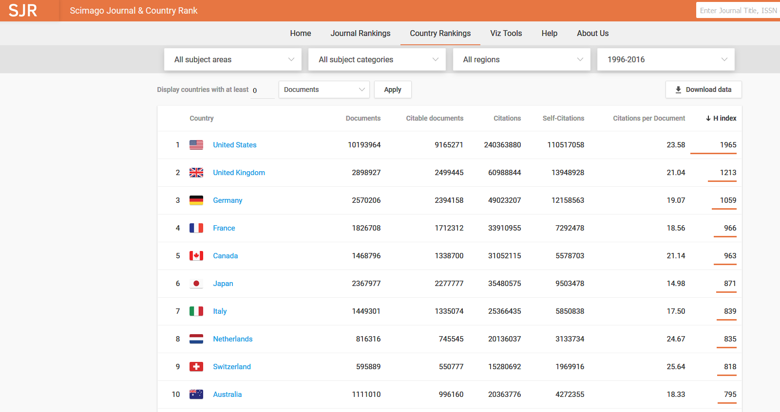
Ідентичність vs. конкурентоспроможність

Slide 15
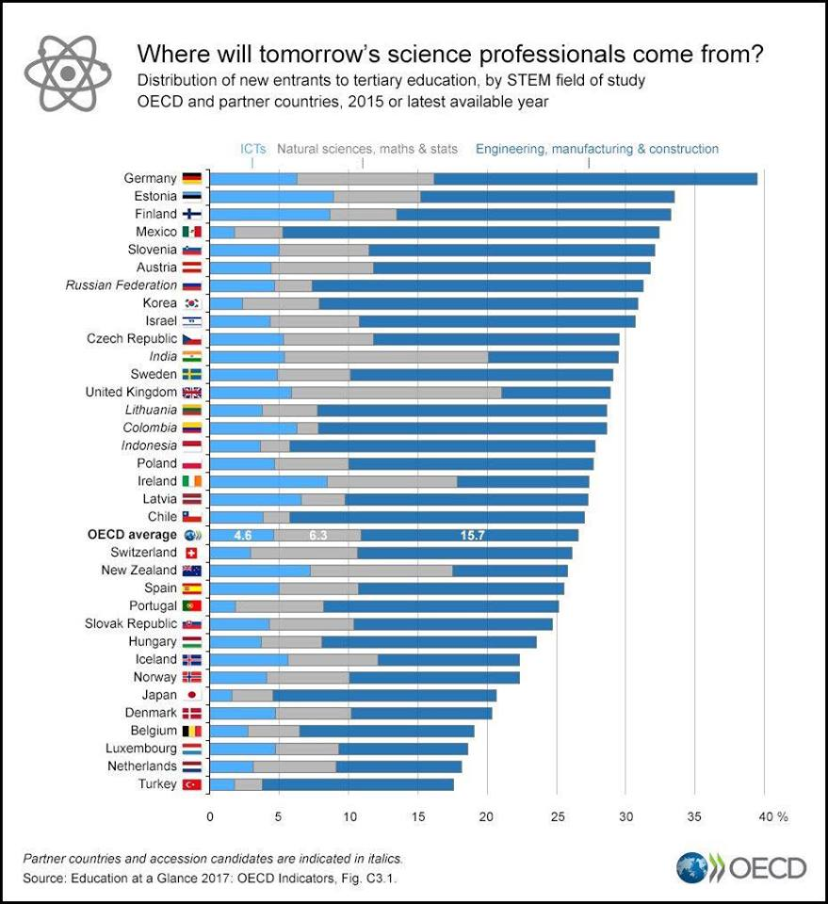
The Organisation for Economic Co-operation and Development

Slide 16
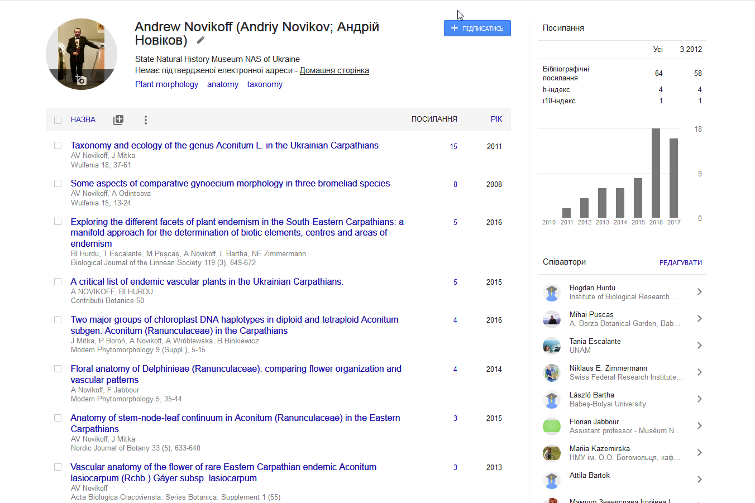

Slide 17
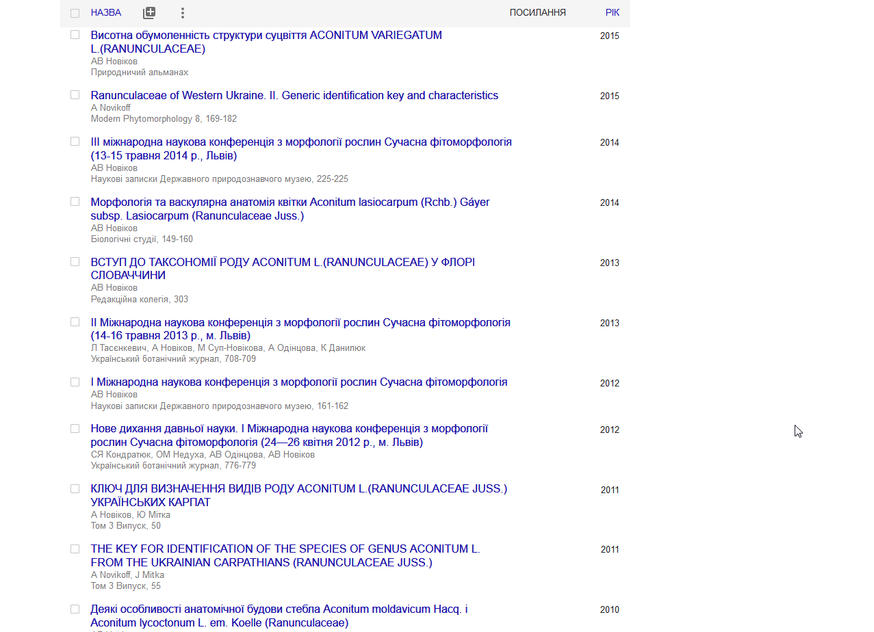

Slide 18
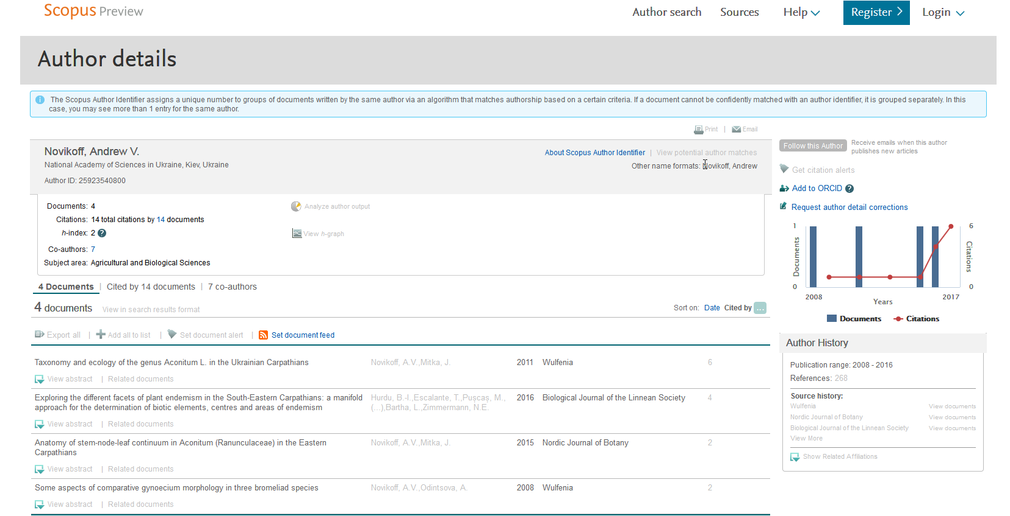

Slide 19
Основні наукометричні бази та їх індекси
2004 рік заснування
37 979 активних видань
30+ мільйонів записів
Основні індекси Scopus:
Індекс Хірша (h-індекс) – 2005 р.
SCImago Journal Rank (SJR) – 2007 р.
SNIP (Source Normalized Impact per Paper) – 2015 р.
CiteScore (CS) – 2016 р.

Slide 20
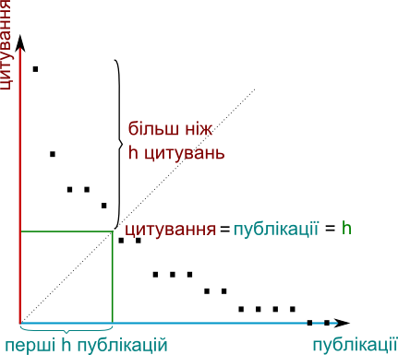
Індекс Хірша (h-індекс) – показник наукової продуктивності окремого вченого, установи, країни тощо, розрахований на основі пропорціонального розподілу цитувань.
Якщо вчений має 100 статей, на кожну з яких має по 1 посиланню – його h-індекс дорівнює 1.
Якщо вчений має 1 статтю, на яку є 100 посилань, його h-індекс також дорівнює 1.
Якщо вчений має 100 статей на кожну з яких є по 100 посилань, його h-індекс дорівнює 100.
Індекс Хірша у різних дисциплінах відрізняється у рази і напряму не може порівнюватися.

Slide 21
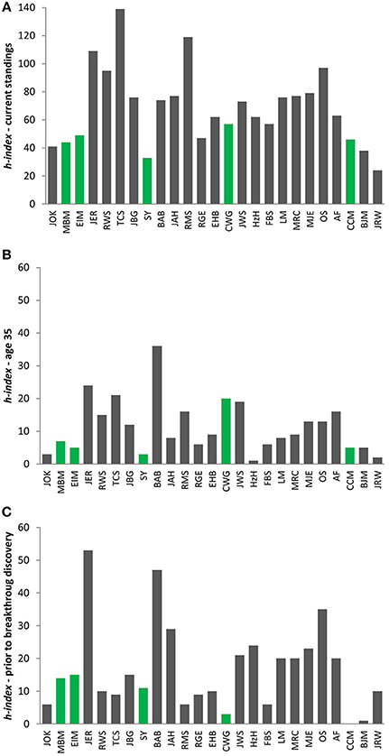
Рабство h-індексу
Grzegorz Kreiner
The Slavery of the h-index—Measuring the Unmeasurable
John O'Keefe, JOK
May-Britt Moser, MBM
Edvard I. Moser, EIM
James E. Rothman, JER
Randy W. Schekman, RWS
Thomas C. Südhof, TCS
John B. Gurdon, JBG
Shinya Yamanaka, SY
Bruce A. Beutler, BAB
Jules A. Hoffmann, JAH
Ralph M. Steinman, RMS
Robert G. Edwards, RGE
Elizabeth H. Blackburn
Carol W. Greider, CWG
Jack W. Szostak, JWS
Harald zur Hausen, HzH
Françoise Barré-Sinoussi, FBS
Luc Montagnier, LM
Mario R. Capecchi, MRC
Sir Martin J. Evans, MJE
Oliver Smithies, OS
Andrew Fire, AF
Craig C. Mello, CCM
Barry J. Marshall, BJM
J. Robin Warren, JRW
h-індекс засновника висшої алгебри, Галуа, дорівнює 4, оскільки опублікував лише 4 статті
h-індекс Енштейна у 1906 році, на момент коли він зробив свої найважливіші відкриття був 4
The single number can give only the rough approximation to an individual's researcher profile with many other factors contributing as well (Hirsch, 2005).

Slide 22
1960 рік заснування
24 108 видань в основній базі
1,3 мільярди записів
Основновний індекс WoS:
Імпакт-фактор (IF) – 1963 р.

Slide 23
Критика WoS та SciVerse Scopus
Декларована відкрита система оцінювання насправді закрита і не завжди об’єктивна
Наявність ембарго періоду після невдалої аплікації
Вимоги, що постійно змінюються
Виражена комерціоналізація і протекторат корпорацій
Платність частини послуг

Slide 24
2004 рік заснування
відсутні офіційні дані про кількість індексованих видань і праць
>100 мільйонів записів
Основні індекси Google Scholar:
h-індекс (загальний та п’ятирічний)
i-індекс (загальний та п’ятирічний)

Slide 25
Критика Google Scholar
Сумнівна якість деяких джерел та нестійкість до наукручування цитувань, спаму тощо
Невідомо точного покриття бази (ймовірно до 90% існуючих англомовних публікацій)
Ефект Метью – чим більше цитувань, тим легше знайти публікацію і тим більше цитувань вона здобуває
Ефект GS – часто дослідники цитують лише перші статті з верхівки списку Google Scholar
Некоректне опрацювання метаданих в окремих випадках та некоректна екстракція метаданих з pdf-версій

Slide 26
1999 засновано у Польщі
43318 журналів зареєстровано
14596 журналів з обчисленою цитованністю
5600 журналів з наданим ICV
Основний індекс ICI:
ICV – багатопараметричний, надається на один рік

Slide 27
2007 засновано у США
Невідома кількість журналів в основному реєстрі
Основні індекси EF.org:
EF (eigenfactor) – комбінований показник загальної впливовості журналу
AI (article influence) – показник впливовості статтей у журналі протягом п’яти років після публікації
EFn (eigenfactor normalized) – відображає на скільки даний журнал впливовіший відносно середньостатистичного, що дорівнює 1

Slide 28
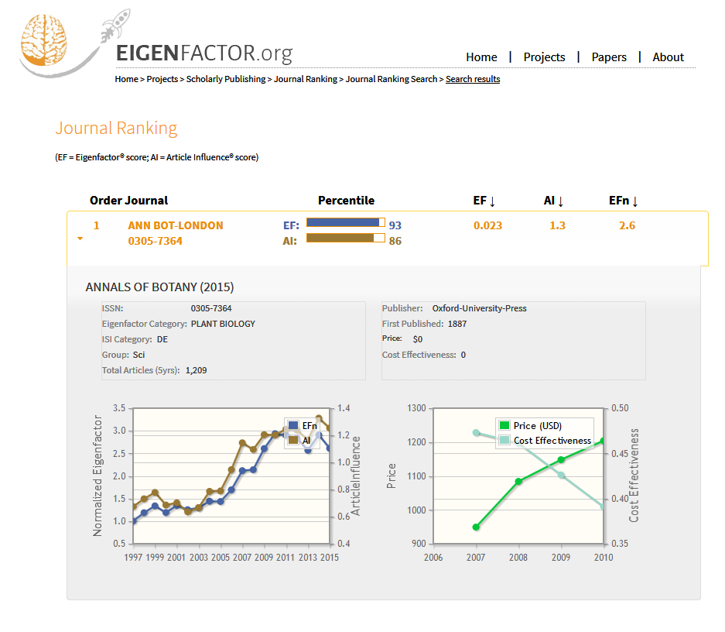

Slide 29
Асоціація користувачів Української науково-освітньої телекомунікаційної мережі
1997 р. / 2006 р.
Проект комплексної підтримки наукових видань в інтернеті
невідомий рік заснування
Мертвороджена альтернатива переліку фахових видань ДАК
2014 р. (?)

Slide 30
Накрутка цитувань
Семен Есилевский
Блеск и нищета современной наукометрии
Умовно-легальні способи
Нелегальні способи
Братні могили
Самоцитування
Дружня пісочниця
Нарізка шматками
Магія останнього автора
Диктат рецензента
Вигідний метод підрахунку
Ліві цитати
Вертикаль влади
Редакційний рекет
Мафіозний клан
Оплата оренди
Викрадення чужого авторитета

Slide 31
Існує чимало баз даних та індексів оцінки ефективності наукової діяльності, які відрізняються об’єктивністю, точністю та покриттям, втім для того щоб їх можна було застосувати, наукові публікації перш за все повинні бути доступними для аналізу – бути в інтернеті та бути написані на зрозумілій для автоматизованих систем опрацювання мові.
Наукові публікації, які недоступні в інтернеті – не існують для сучасного наукового світу.
Наукові публікації неанглійською мовою також не існують для сучасного наукового світу.

Slide 32
Відкритість публікацій
Повністю закриті – недоступні в інтернеті і не індексуються
З відкритими базовими метаданими – основний контент залишається платним
Псевдовідкриті – основний контент є в інтернеті, але не ніде індексується у зв’язку з проблемами у метаданих тощо
Відкриті 1 рівня – у вигляді окремих файлів закріплених лінками, з пропрацьованими метаданими
Відкриті 2 рівня – онлайн публікації, що безпосередньо представляють собою вебсторінки
Відкриті 3 рівня – онлайн публікації у вигляді кросплатформних вебсторінок з автоматизованим обміном даними з зовнішніми базами даних

Slide 33
Підвалини наукового OA
Budapest Open Access Initiative (2002)
Bethesda Statement on Open Access Publishing (2003)
Berlin Declaration on Open Access to Knowledge in the Sciences and Humanities (2003)
Brussels Declaration of EU Competitiveness Council (2016)
Багаточисельні відкриті ініціативи на кшталт OAD, DOAJ, OpenAir, NASAPubSpace,OpenCon тощо

Slide 34
Моделі наукового OA
1. Зелена
- Видавець або спонсор оплачує публікацію
- Стаття доступна для підписки/купівлі і лише після певного ембарго періоду доступна для вільного скачування
2. Золота
- автор, інститут або грантор оплачує публікацію
- Стаття потрапляє у вільний доступ одразу ж
3. Діамантова
- Видавець або спонсор оплачує публікацію
- Стаття потрапляє у вільний доступ одразу ж

Slide 35
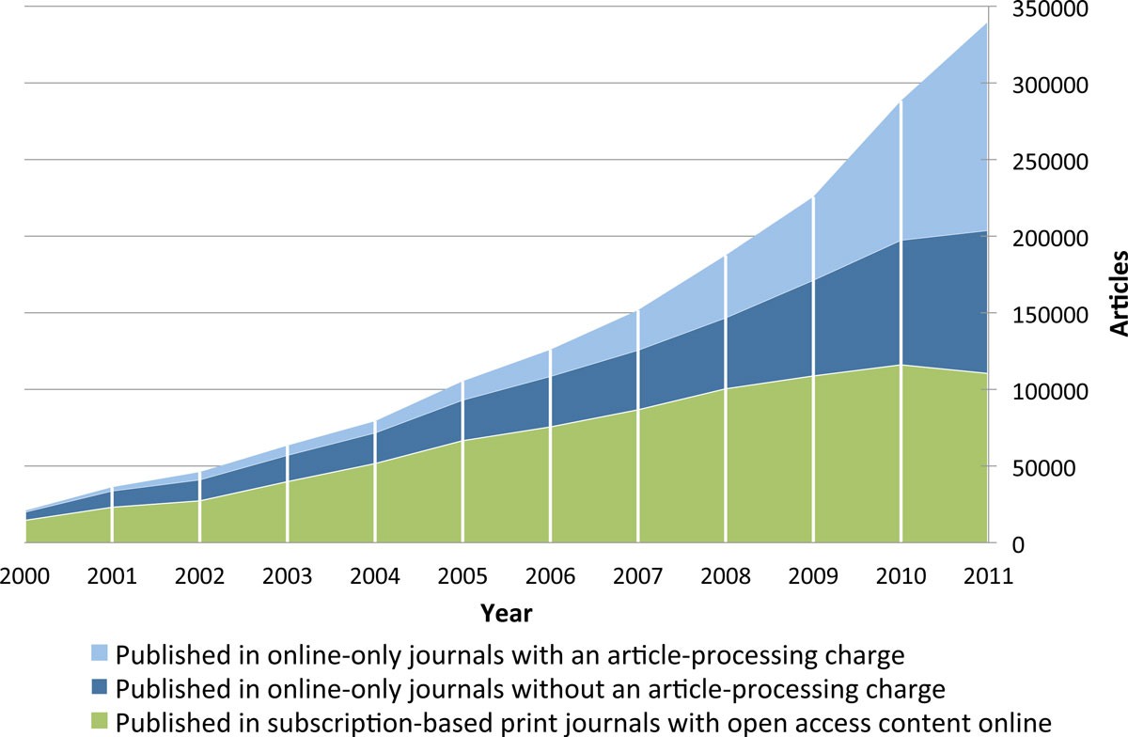
DOAJ та OA
2011 р. - 340 130 загалом*
На сьогодні:
2,501,178 OA статей
9, 457 OA журналів
2011 р. - 166 700 з APC*
* Laakso M., Björk B.-C. 2012. Anatomy of open access publishing - a study of longitudinal development and internal structure. BMC Medicine 10: 124.

Slide 36
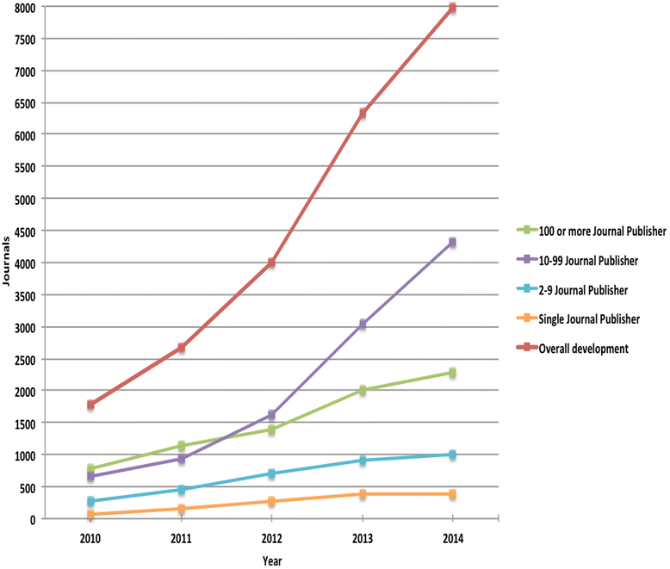
Шахрайські OA часописи
“We found that the problems caused by predatory journals are rather limited and regional”*
Список шахрайських журналів і видавців Джефрі Білла
(Jeffrey Beall’s list of Predatory Publishers and Journals)
Припинив діяльність 15 січня 2017 року “у звязку з погрозами і політикою”.
*Shen C., Björk B.-C. 2015. Predatory open access: A longitudinal study of article volumes and market characteristics. BMC Medicine 13: 230.

Slide 37
Важливі тенденції наукових видань
Комерційність і застосування робочих бізнес-моделей
Експерименти з agile бізнес моделлю
Перехід від друкованих носіїв до виключно електронних
Перехід від pdf до xhtml/html5
Обов’язкове запровадження статичних ідентифікаторів (DOI)
Впровадження збагачених публікацій
Інтерактивність і кросплатформність публікацій
Відмова від серій продовжуваних досліджень
Зменшення числа монографічних обробок
Обов’язкове дотримання вимог наукової етики
Чітка політика подачі і рецензування рукописів
Популярність двозакритої системи та післяпублікаційного рецензування
Системи онлайн подачі і рецензування рукописів
Обов’язкова перевірка на плагіат та фактажу
Формування міжнародних робочих груп
Повне впровадження англійської мови
Стандартизація та поширення метаданих за стандартними протоколами (DC, NISO JATS, Google Scholar/Highwire Press)

Slide 38
Тенденції у структурі друкованих видань
Впровадження концепції білого простору
UX-дизайн і ще раз дизайн
Якщо pdf – то тільки інтерактивний
Комбінація засічкових і беззасічкових шрифтів
Комбінація шрифтів різного кольору та розмірів
Перевага OT і так званих pro шрифтів з розширеними наборами гліфів
Обов’язкове зазначення усіх вихідних даних публікації
DOI для статті та внутрішнього контенту
Часто – обов’язкове наведення декларації конфлікту інтересів
Часто – обов’язкове декларування джерел фінансування

Slide 39
Тенденції у структурі електронних видань
F-pattern з постатейною структурою сайту
Повна інтерактивність (список літератури, зобраення, таблиці, причіпний контент)
Підбірка спеціальних беззасічкових інтернет-шрифтів
Елементи метрики та цитування статті
Можливість коментувати (постпублікаційне рецензування)
Кросплатформність з наголосом на портативні пристрої
OA ліцензія (CC BY)
Архівування LOCKSS (OAI-PMH – Eprints, Digital Commons, DSpace тощо)
DOI / PMID
Кросформатність представлення даних (pdf, xml, xhtml – для цілої статті; ppt, png, tiff – для зображень і таблиць)
Метадані в XML (NISO JATS - National Information Standards Organization - Journal Article Tag Suite)

Slide 40
Дякую за увагу!

